Slide 1
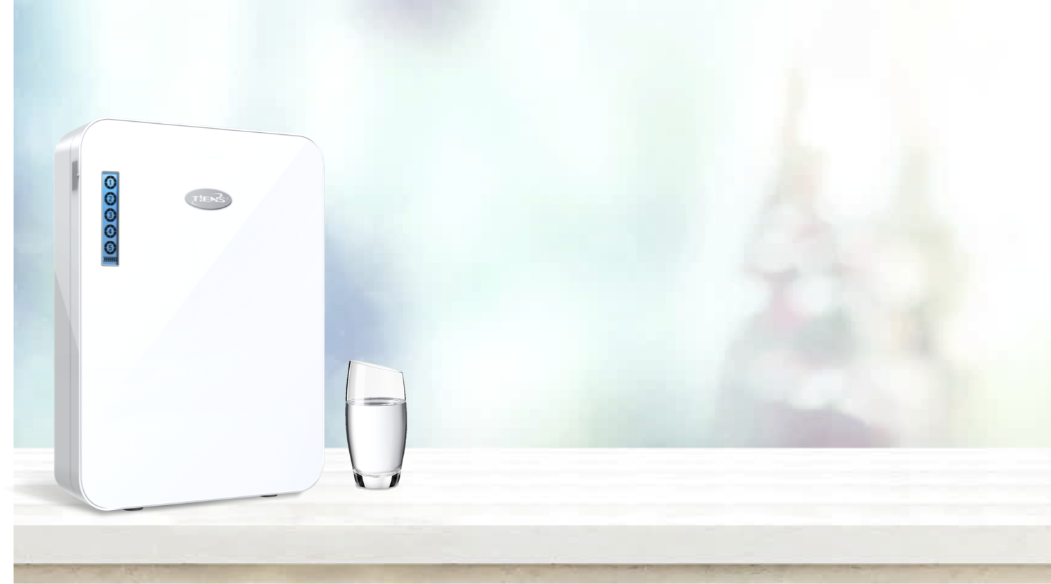


Tiens Ultrafiltration
Water Purifier
27-11-2018

Slide 2
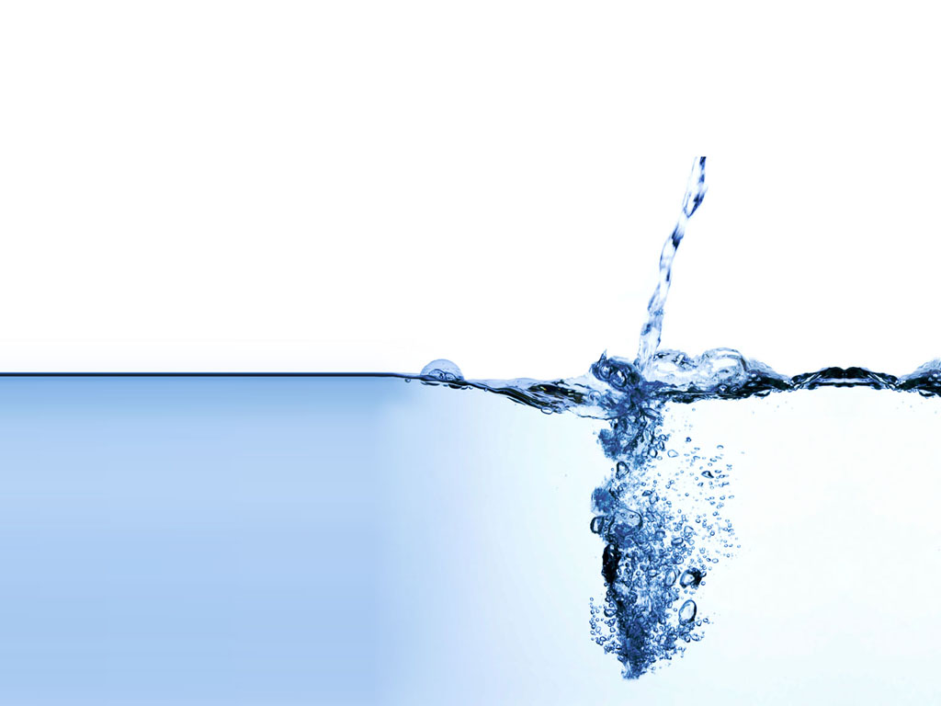
KUALITAS AIR & KESEHATAN

Slide 3

Berapa banyak sebaiknya minum air dalam sehari ?
Menurut WHO, minimal asupan air orang dewasa yang dibutukan per hari adalah :
Pria : 3,7L (±15 gelas)*
Wanita : 2,7L (±11 gelas)*
*diasumsikan 1 gelas = 250mL
Referensi :http://www.who.int/water_sanitation_health/dwq/nutwaterrequir.pdf\

Slide 4
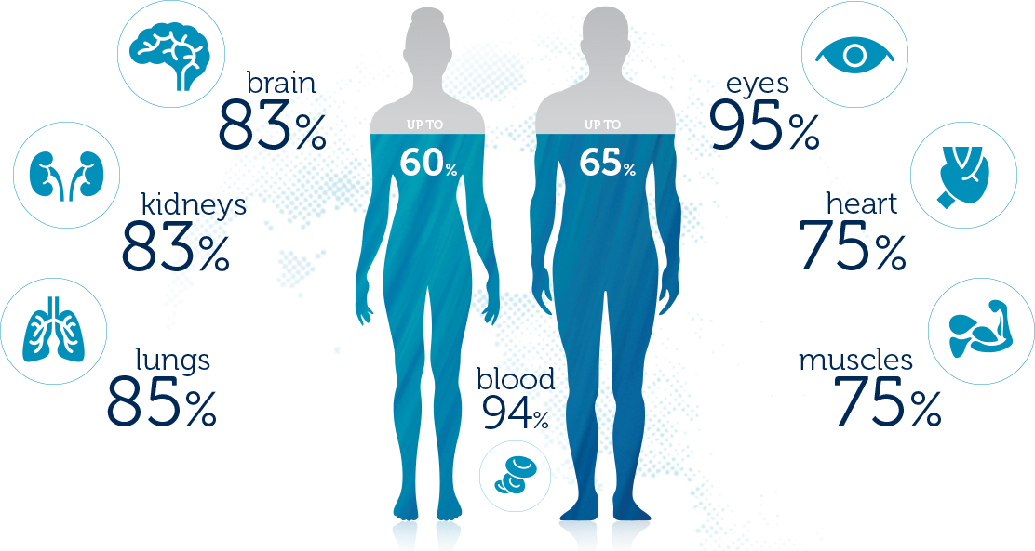
Kualitas Air Menentukan Kesehatan Tubuh
otak
mata
ginjal
jantung
paru-paru
otot
darah

Slide 5
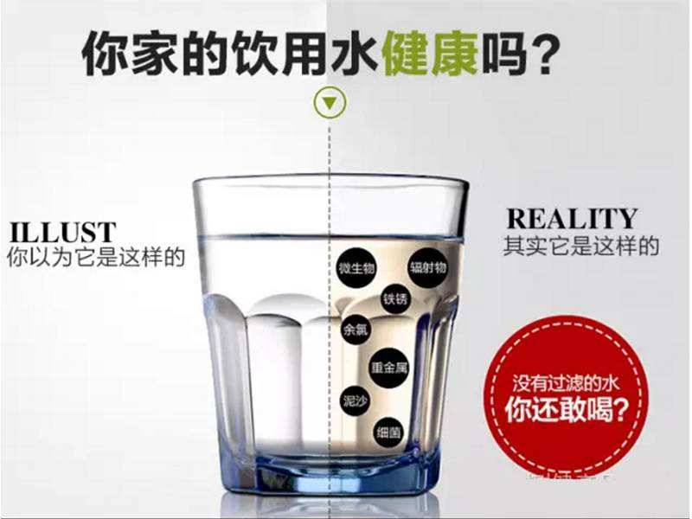
Yakinkah Anda bahwa Air Minum di Rumah Anda TERJAMIN AMAN?
ILUSTRASI
REALITA
Bahan Radiasi
Sesungguhnya banyak kontaminan / polutan di dalam air yang tidak terlihat oleh mata.
Anda mengira air di dalam gelas terlihat jernih dan bersih.
Mikroba
Karat
Sisa
Klorin
Logam
Berat
Pasir
Mengapa ?
Mari kita lihat fakta kondisi air di Indonesia
Bakteri

Slide 6
FAKTA KRISIS AIR LAYAK MINUM
DI INDONESIA
Notes:
首先我们来看一下自来水，或者我们常说的是PDAM水。

Slide 7
STATUS KUALITAS AIR SUNGAI
Tahun 2016
No | Provinsi | Nama Sungai | Kisaran Status Mutu Air Sungai
1 | Aceh | Tamiang; Krueng Aceh | cemar berat
2 | Sumatera Utara | Batahan; Deli; Percut | cemar berat
3 | Sumatera Barat | Batang Hari; Batang Agam | cemar berat
4 | Riau | Kampar; Indragiri; Rokan, Sian | cemar berat
5 | Kepulauan Riau | Duriangkang | cemar sedang−cemar berat
6 | Jambi | Batang Hari | cemar sedang−cemar berat
7 | Sumatera Selatan | Musi | cemar berat
8 | Kepulauan Bangka Belitung | Baturusa; Rangkui | cemar berat
9 | Bengkulu | Musi; Air Bengkulu | cemar ringan−cemar sedang
10 | Lampung | Mesuji;Way Sekampung | cemar berat
11 | DKI Jakarta | Ciliwung | cemar berat
12 | Jawa Barat | Ciliwung; Citarum; Cisadane; Cidurian | cemar berat
13 | Banten | Cidurian; Kali Angke | cemar ringan−cemar sedang
14 | Jawa Tengah | Bengawan Solo; Progo; Cisanggarung; Citandui | cemar berat
15 | DI Yogyakarta | Opak; Progo; Serang | cemar berat
16 | Jawa Timur | Bengawan Solo; Madiun; Brantas | cemar berat
17 | Bali | Tukad Ayung; Tukad Badung | cemar ringan−cemar berat
18 | Nusa Tenggara Barat | Jangkok | cemar berat
19 | Nusa Tenggara Timur | Noelmina; Dendeng | cemar sedang−cemar berat
20 | Kalimantan Barat | Kapuas | cemar ringan−cemar sedang
21 | Kalimantan Tengah | Barito; Kahayan | cemar sedang−cemar berat
22 | Kalimantan Selatan | Martapura; Barito | cemar berat
23 | Kalimantan Timur | Mahakam | cemar sedang−cemar berat
24 | Kalimantan Utara | Sesayap | cemar ringan−cemar sedang
25 | Sulawesi Utara | Sangkup; Tondano | cemar berat
26 | Gorontalo | Andagile; Bone | cemar berat
27 | Sulawesi Tengah | Lariang; Palu | cemar berat
28 | Sulawesi Selatan | Saddang; Jeneberang; Tallo | cemar ringan−cemar berat
29 | Sulawesi Barat | Lariang; Mandar; Mamasa | cemar berat
30 | Sulawesi Tenggara | Lasolo-Lalindu; Konaweha | cemar sedang−cemar berat
31 | Maluku | Batu Gajah: Wai Siah; Maluku; Batu Merah | cemar berat
32 | Maluku Utara | Tabobo; Tanjung Buli | cemar sedang−cemar berat
33 | Papua | Sentani; Anafre | cemar sedang
34 | Papua Barat | Wanayo; Bomberay | cemar sedang−cemar berat
Referensi : Badan Pusat Statistik

Slide 8
Lebih dari 50% Sungai di Indonesia mengalami PENCEMARAN BERAT
Referensi : Badan Pusat Statistik

Slide 9
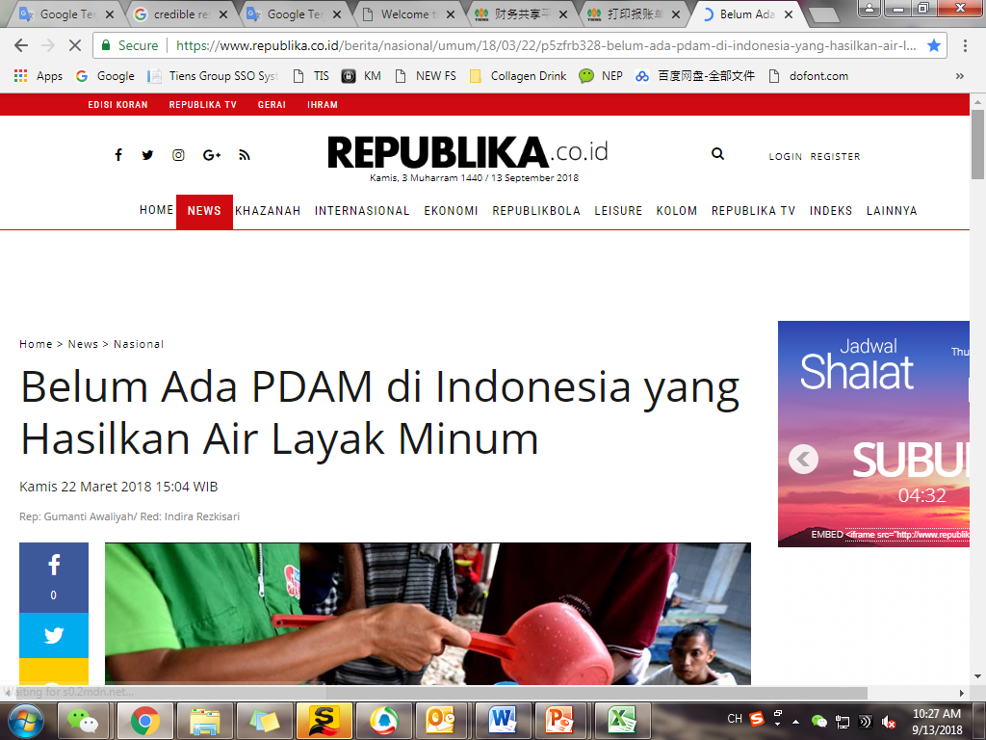
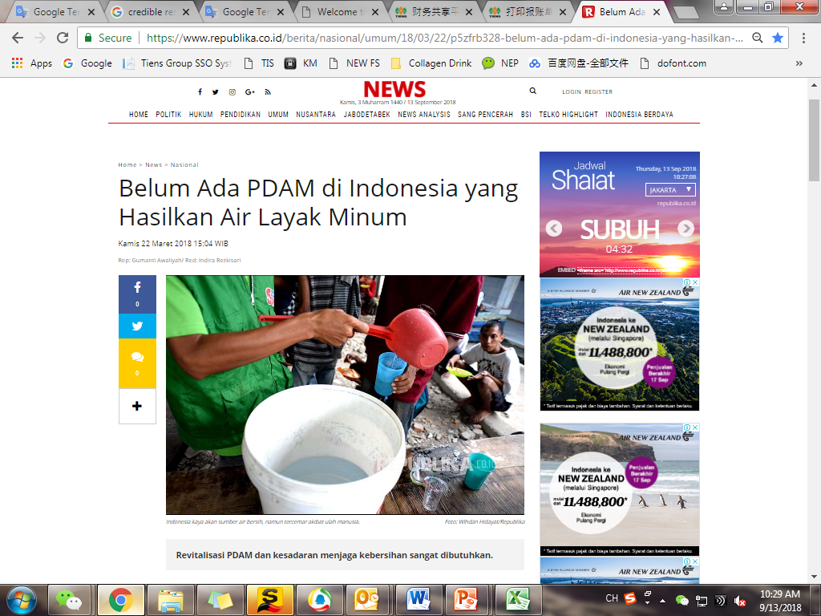
“Indonesia belum memiliki satu daerah pun dengan Perusahaan Air Minum (PAM) yang layak minum.”
- Rahmat Fajar Lubis -
Hidrogeologis dari Lembaga Ilmu Pengetahuan Indonesia (LIPI)
Referensi : Belum Ada PDAM di Indonesia yang Hasilkan Air Layak Minum/Republika.co.id/22 Maret 2018

Slide 10
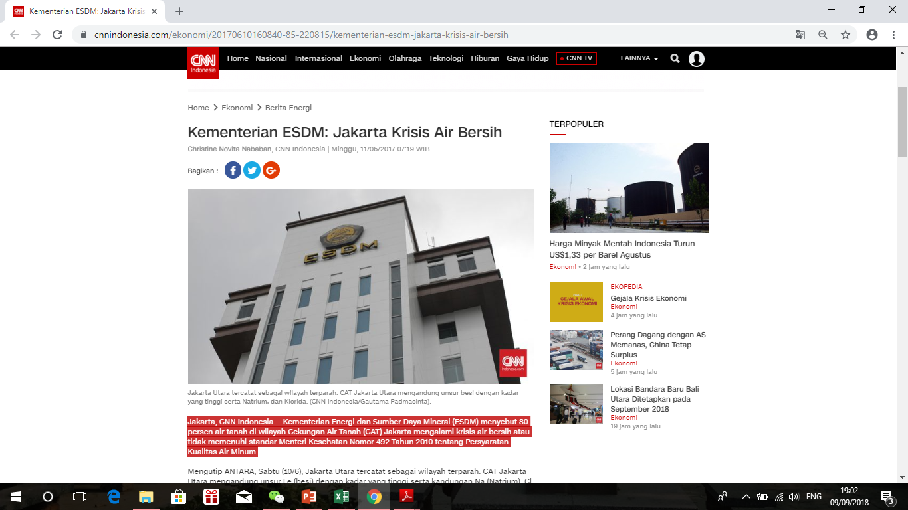
JAKARTA Krisis Air Bersih
“80% air tanah di wilayah Cekungan Air Tanah Jakarta mengalami krisis air bersih”
– Kementerian ESDM -
Referensi : Kementerian ESDM: Jakarta Krissis Air Bersih/CNN/11June2017

Slide 11
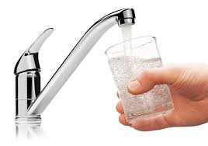
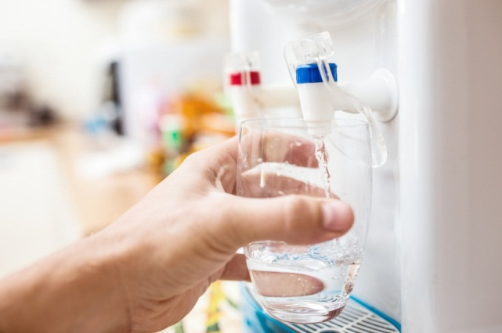
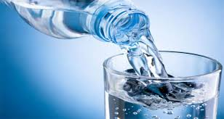
3 Sumber Air Minum Keluarga
Mana yang paling Aman ?
Air Keran
Air Galon
Air Kemasan Botol

Slide 12
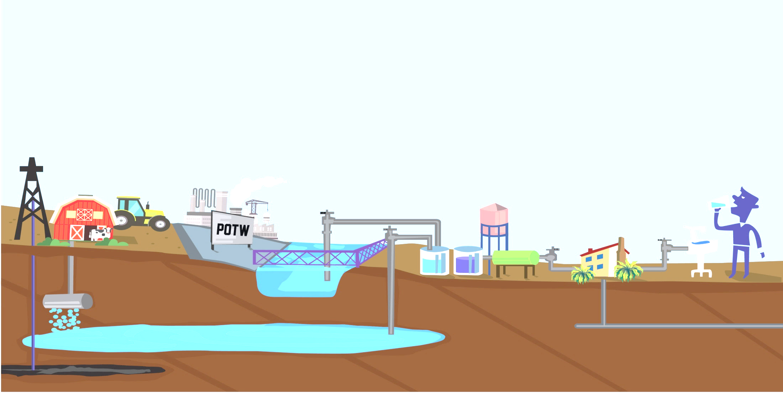
BAHAYA DALAM AIR KERAN
Pertanian
Pestisida
Pupuk
Industri
Hujan Asam
Bahan Kimia Berbahaya
Polusi Bahan Bakar
Instalasi Pengolahan Air
Sistem Distribusi
(Tangki & Pipa)
KONSUMEN
Klorin
Flour
Timah
Tembaga
Saluran Pembuangan
Timah
Tembaga
Konsumen
Saluran Pembuangan

Slide 13
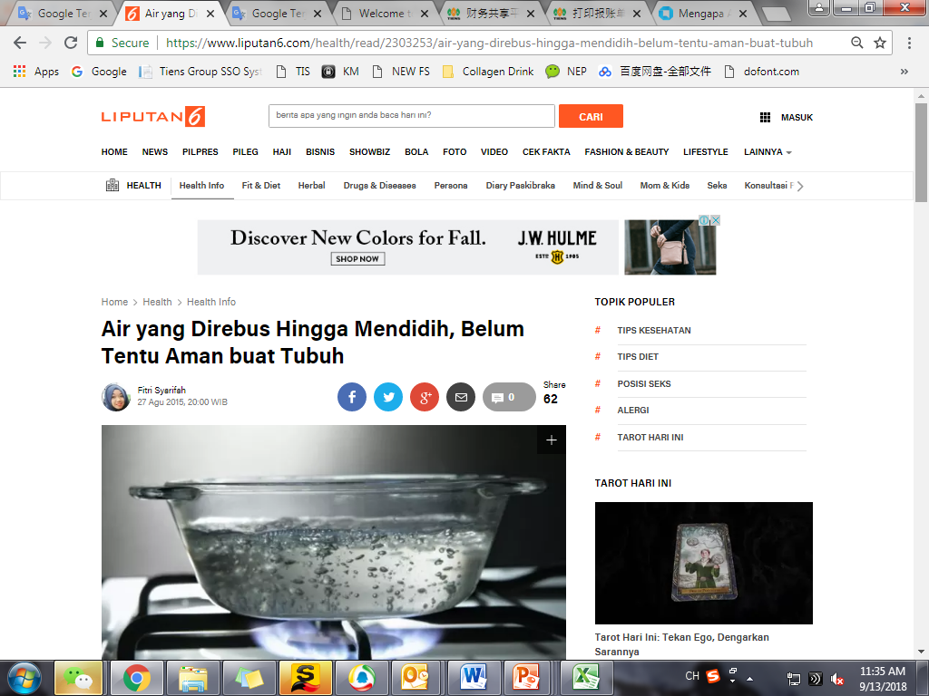
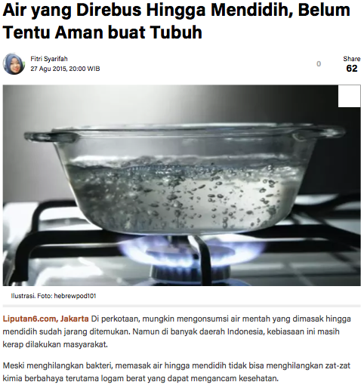
Merebus Air Bukan Solusi Tepat !
Meski menghilangkan bakteri, air yang direbus, Tidak mampu menghilangkan zat kimia berbahaya seperti logam berat.
Referensi : Air yang Direbus Hingga Mendidih, Belum Tentu Aman buat Tubuh/ Lipitan6/27 Agustus 2015.

Slide 14
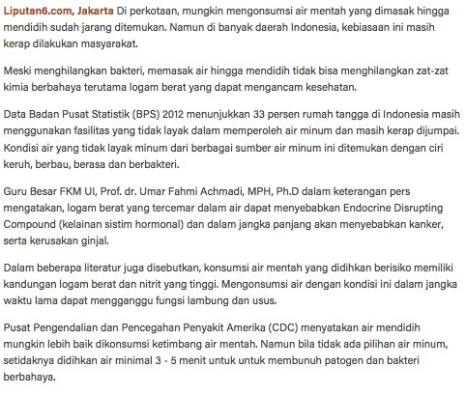
“Logam berat yang tercemar dalam air dapat menyebabkan kelainan sistem hormonal dan dalam jangka panjang akan menyebabkan kanker, serta kerusakan ginjal.”
Prof. dr. Umar Fahmi Achmadi, MPH, Ph.D-Guru Besar FKM UI,
Referensi : Air yang Direbus Hingga Mendidih, Belum Tentu Aman buat Tubuh/ Lipitan6/27 Agustus 2015.

Slide 15
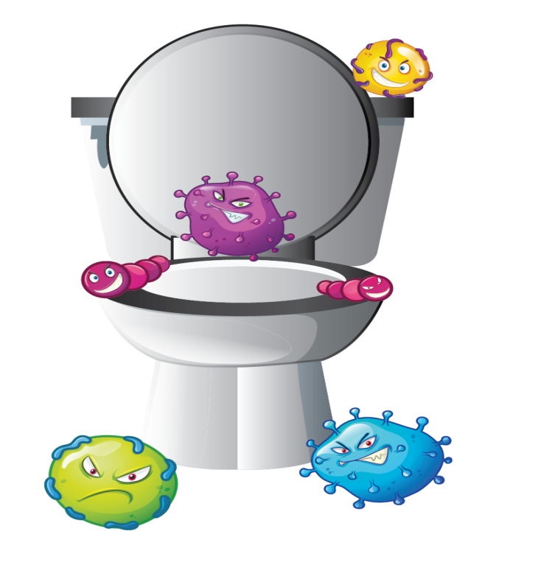
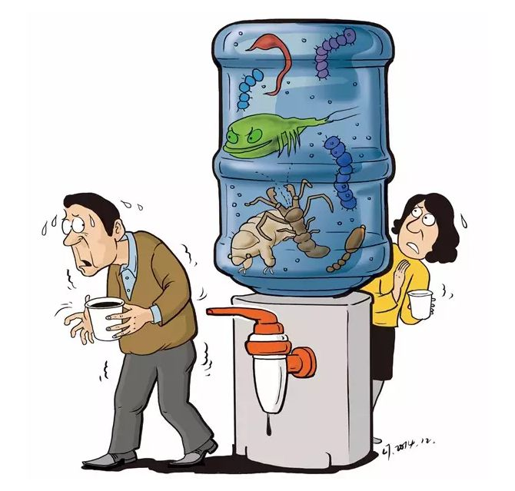

Waspadai Bahaya yang Tersembunyi di Sebuah Dispenser!
Galon Tidak Berkualitas
Perkembangbiakan
Bakteri
Ribuan Gelembung Air
yang membawa bakteri

Slide 16
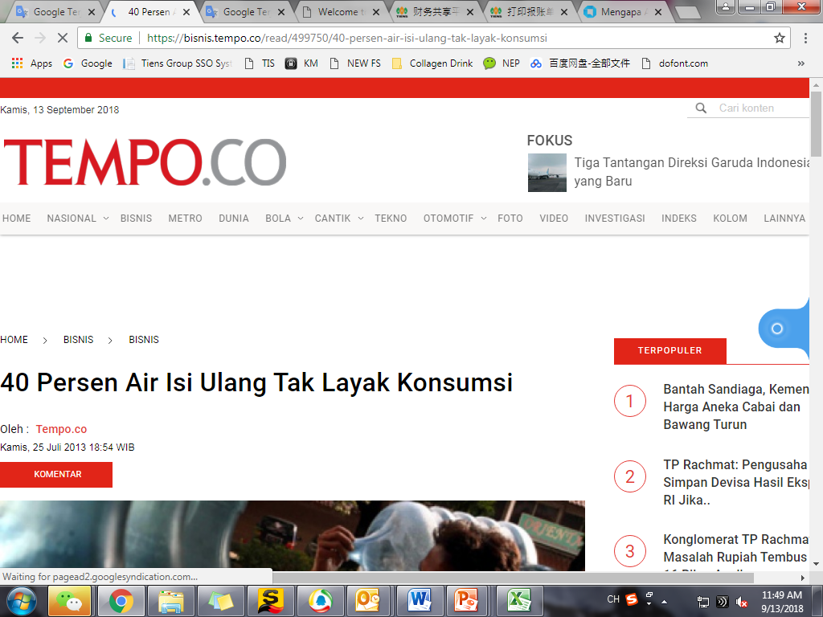
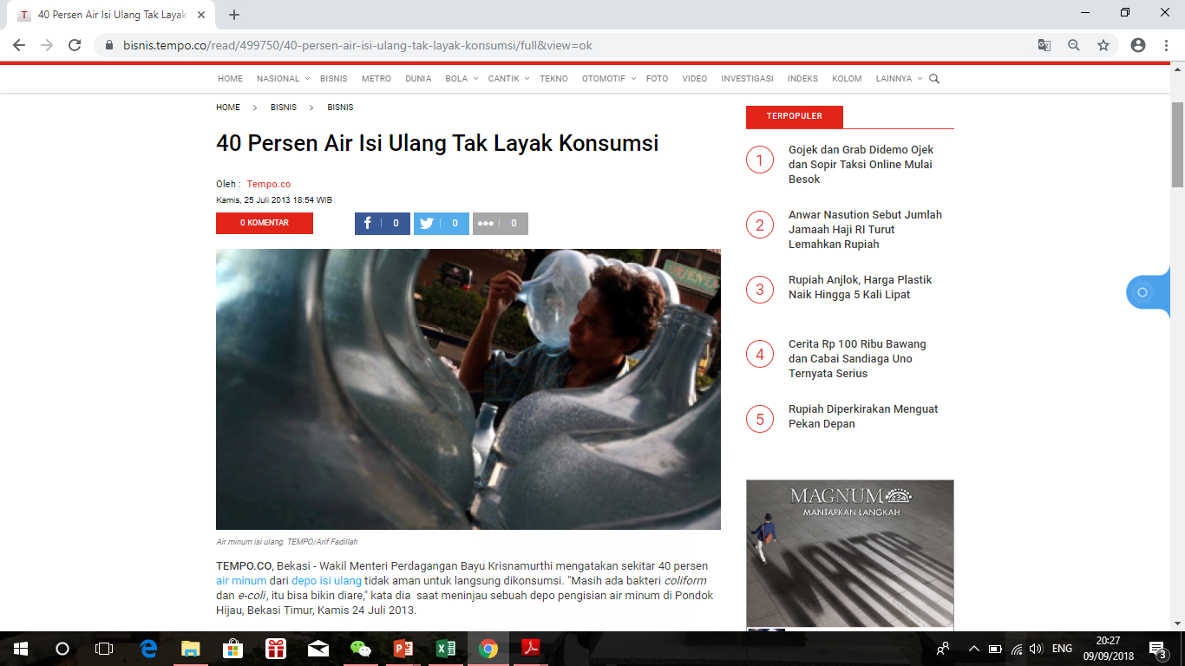
WASPADA !!!.
“40% air minum isi ulang masih tidak aman dikonsumsi langsung karena masih mengandung bakteri coliform dan e-coli yang dapat menyebabkan diare ”
- Bayu Krisnamurthi -
Wakil Menteri Perdagangan
Referensi : 40 Persen Air Isi Ulang Tak Layak Konsumsi / Temp.Co/25 Juli2013

Slide 17
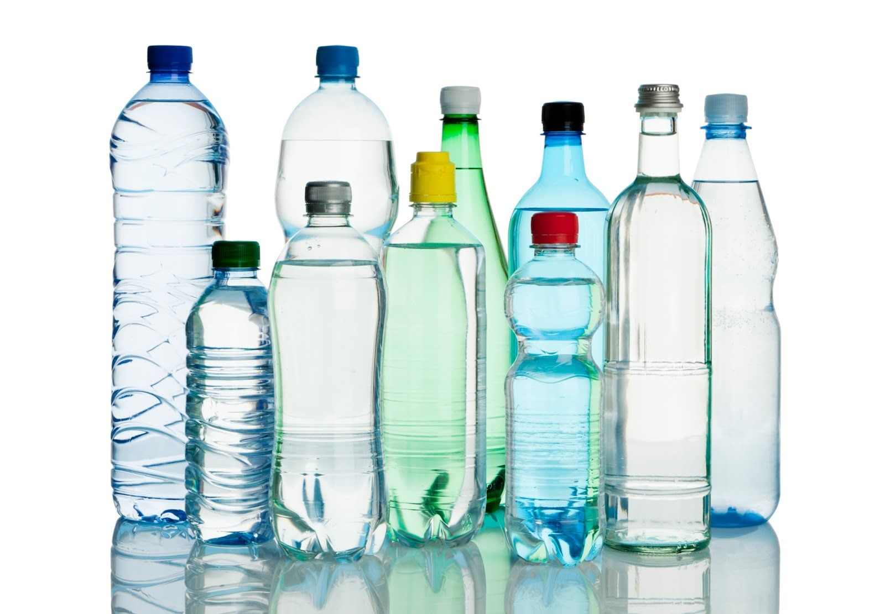
Bagaimana jika beralih ke air kemasan botol ?
Artificial water
Mahal
Kurang mineral

Slide 18
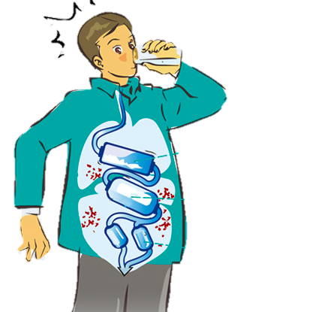
TUBUH SEBAGAI PENYARING ALAMI
LINDUNGI
TUBUH ANDA !!!
Limpa & Lambung
Filtrasi Kasar
Hati
Filtrasi Standar
Ginjal
Filtrasi Halus

Slide 19
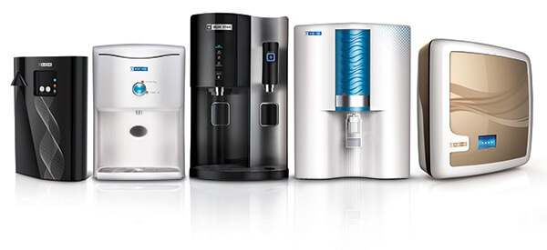
Begitu banyak jenis Water Purifier di market.
Bagaimana cara memilih yang tepat ?

Slide 20
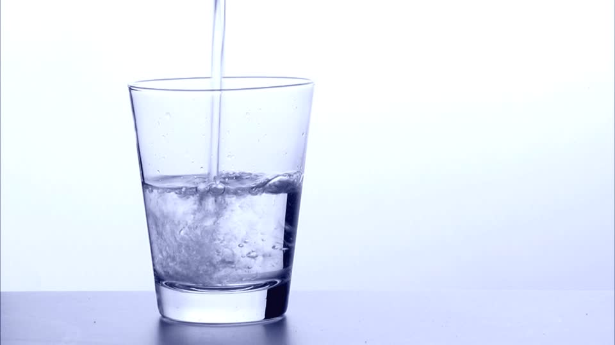
Jenis Water Purifier yang Ada di Market
Reverse osmosis Purification (R.O)
Ultra filtration Purification (UF )
UV Purification or E-boiling
Activated Carbon Filter Purifier

Slide 21
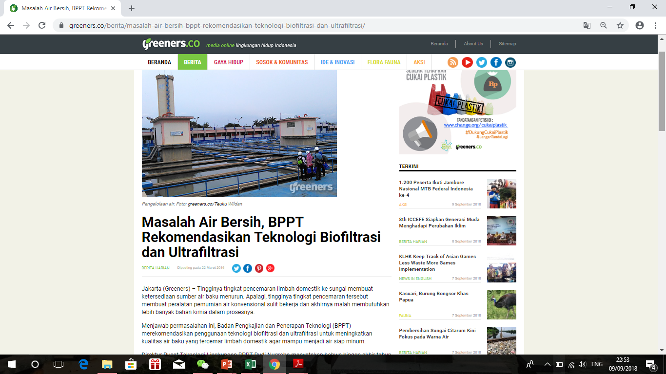
Teknologi Biofiltrasi & Ultrafiltrasi dapat meningkatkan kualitas air baku yang tercemar agar menjadi air siap minum .
--Badan Pengkajian &
Penerapan Teknologi (BPPT) --

Slide 22
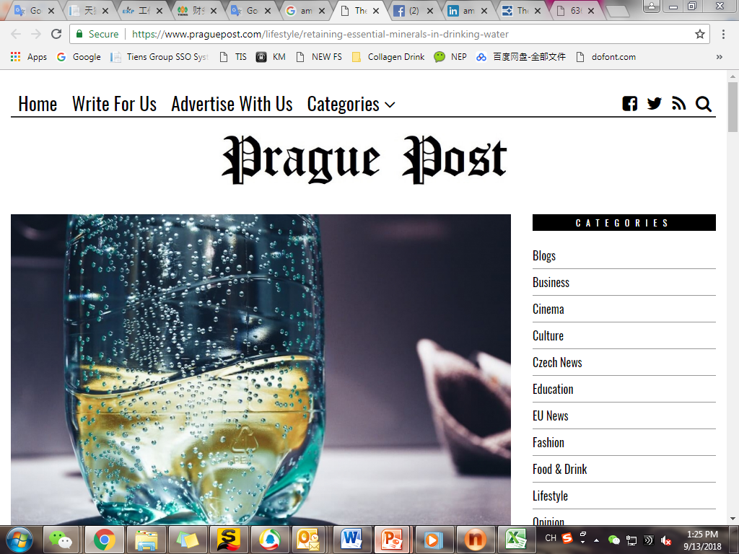
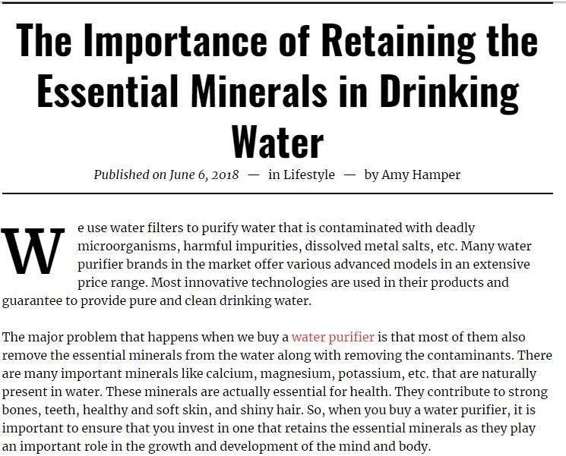
Selain menghilangkan kontaminan, mineral dalam air perlu dipertahankan karena mineral sangat penting untuk kesehatan.
- Online Artikel Negara Ceko Tahun 2018

Slide 23
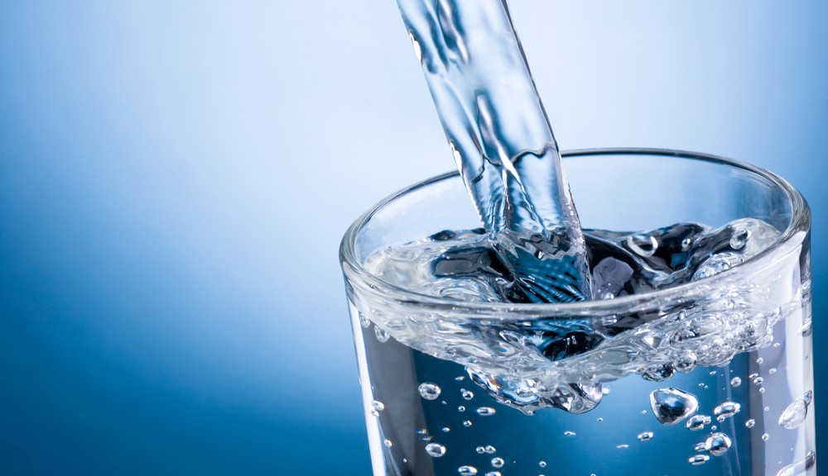
Apakah Mineral Bermanfaat Penting untuk Kesehatan ?
YA!
Kalsium
membantu untuk menguatkan tulang & gigi.
Magnesium
membantu untuk mengurangi stress pada otot.
Fluorida
membantu untuk melindungi gigi dari bakteri.
Zn
F
Ca
Na
Mg

Slide 24

6 Cara Tepat memilih
Water Purifier
Teknologi Ultrafiltrasi
Mampu menghilangkan kotoran berbahaya dalam air
Mampu mempertahankan kandungan mineral
Dapat diminum langsung
Mudah dipasang sendiri
Hemat biaya

Slide 25

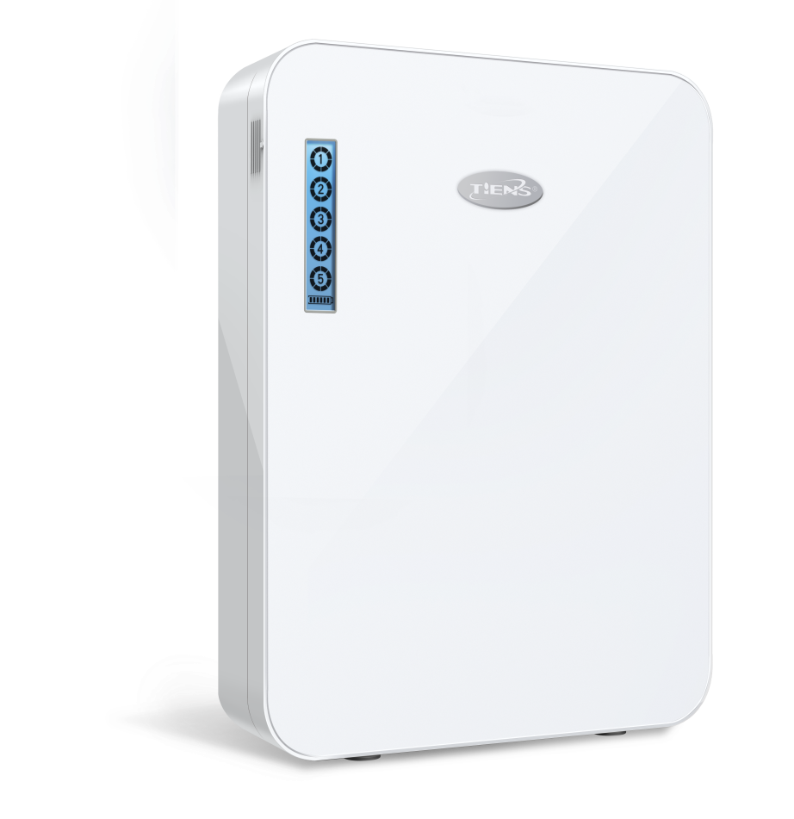
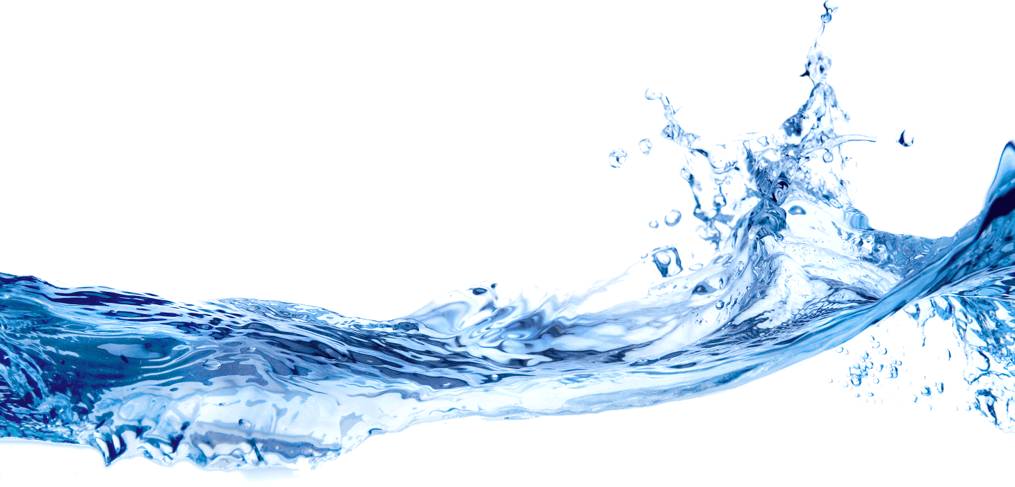
Memperkenalkan
Tiens Ultrafiltration
Water Purifier
Air Bersih & Aman,
Keluarga Sehat dan Terlindungi

Slide 26

Mengapa HARUS memilih Tiens
Ultrafiltration Water Purifier ?
Terbukti Menghilangkan Bakteri Hingga Tahap Nano
Terbukti Mempertahankan Mineral
Menghasilkan Air Segar & Langsung Diminum
Mudah Dirawat dan Hemat Biaya
Dapat Dipasang Sendiri (DIY)
Desain Elegan & Ringan

Slide 27

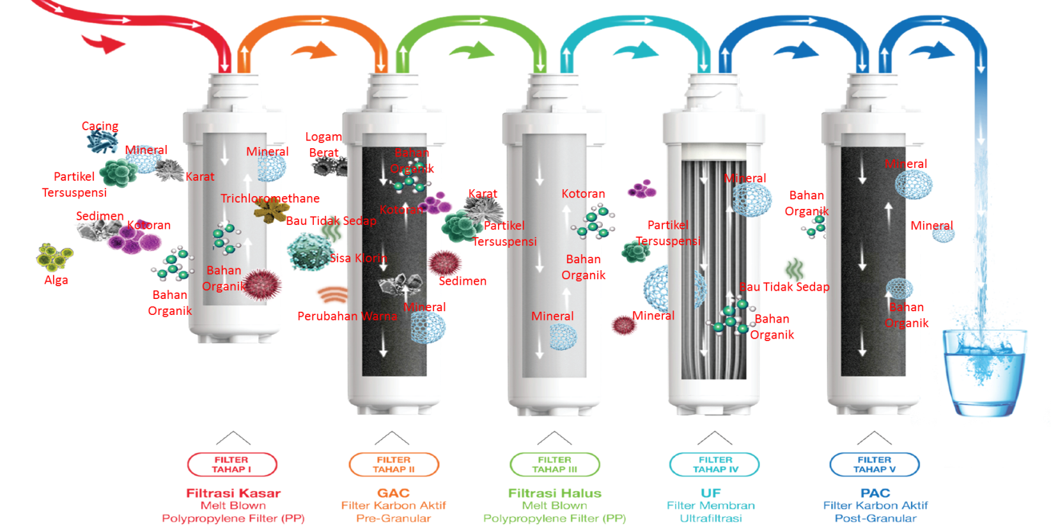
5 Tahap Filtrasi
Sehat & Aman Diminum Langsung
Air keran
Langsung
Diminum

Slide 28
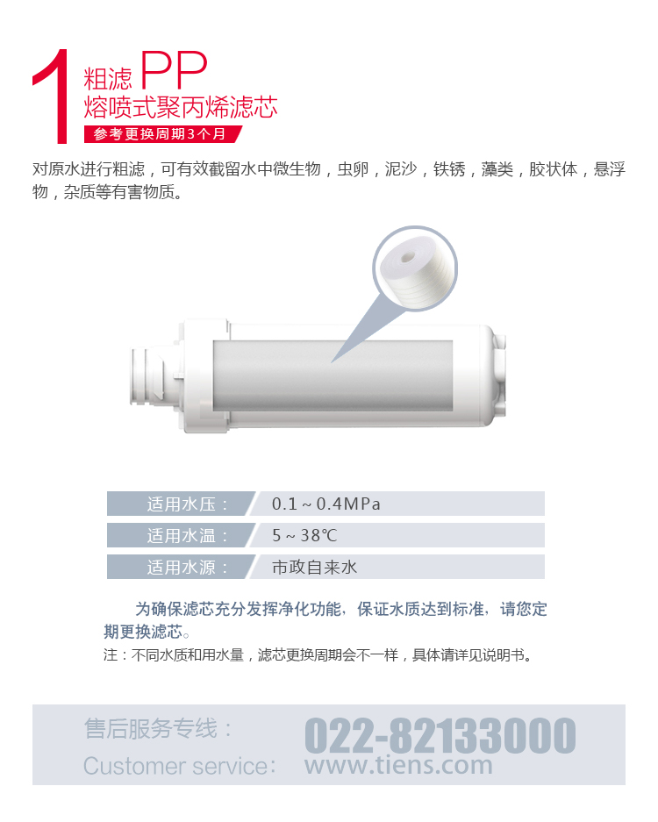
1
Filtrasi Kasar PP
Melt Blown Polypropylene Filter
Disarankan ganti filter setiap 3 bulan
Filtrasi kasar pada sumber air secara efektif menyaring sumber mikroba dalam air, cacing, karat, alga, partikel tersuspensi dan kotoran lainnya.
Mikroba
Cacing
Karat
Alga
Sedimen

Slide 29
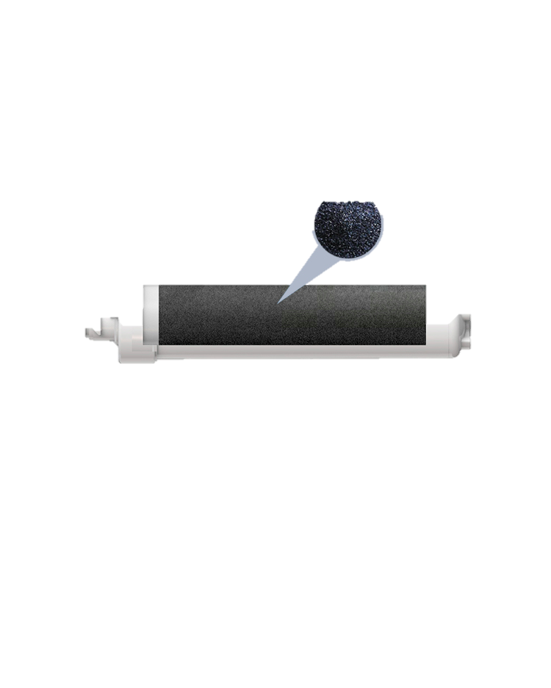
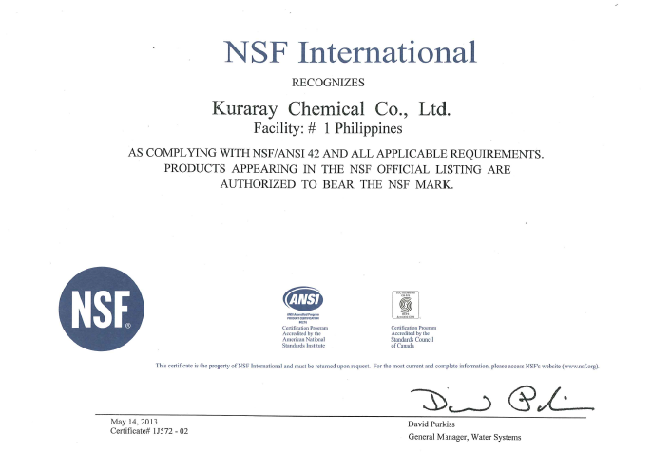
2
GAC
Filter Karbon Aktif Pre-Granular
Disarankan ganti filter setiap 6 bulan
Efektif menghilangkan zat organik, residu klorin, zat penyebab perubahan warna dan bau air, logam berat, metil klorida dan zat berbahaya lainnya.
sisa klorin
metilklorida
bau tak sedap

Slide 30
3
Filtrasi Halus PP
Melt Blown Polypropylene Filter
Disarankan ganti filter setiap 3 bulan
Filtrasi lanjutan dari Tahap Filtrasi Kasar. Mampu menghilangkan sedimen, karat dan partikel kotoran lainnya dalam air.
Karat
Koloid
Sedimen
Bakteri Besar

Slide 31
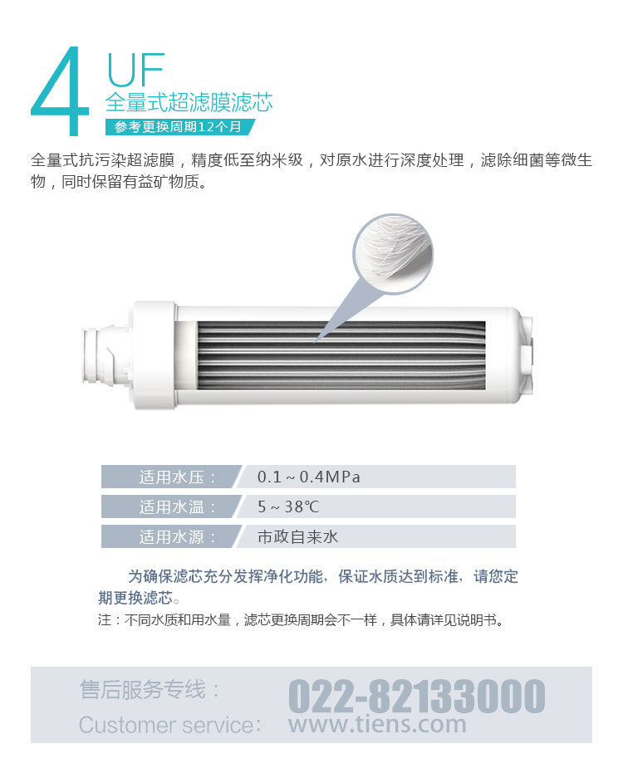
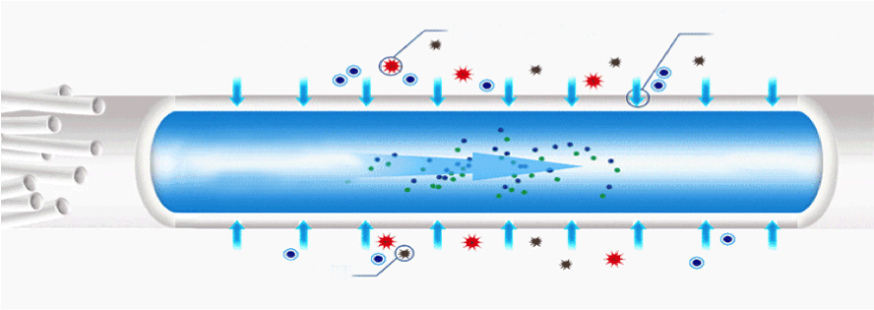
4
UF
Membran Ultrafiltrasi
Disarankan ganti filter setiap 12 bulan
Penyaringan mendalam pada air baku untuk menyaring bakteri dan mikroorganisme lainnya, sambil tetap mempertahankan mineral bermanfaat.
Bakteri, Virus, Koloid
Aperture 0,01 mikron
0.01μm
Air Keran
Molekul Air yang Sehat
Kaya Mineral & Elemen Mikro
Air hasil filtrasi
Sedimen, Koloid
Bakteri
0.5-5µm
*1μm = 1000nm

Slide 32
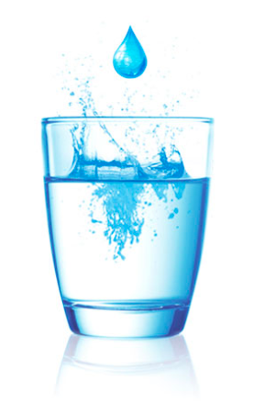
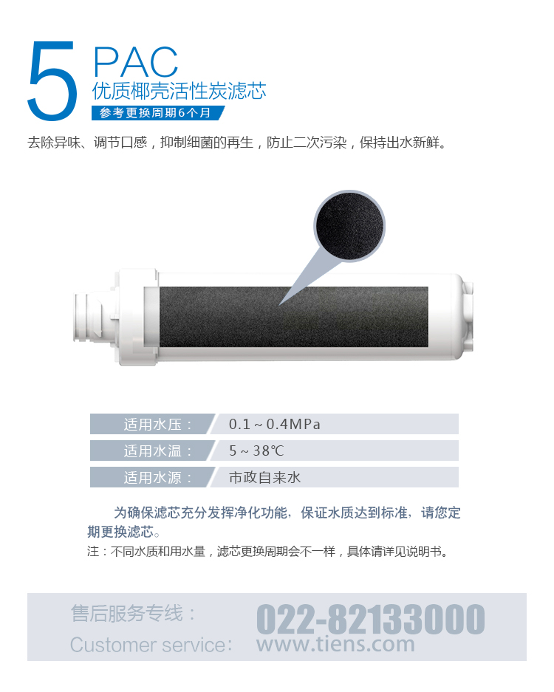
5
PAC
Filter Karbon Aktif Post-Granular
调节口感
Disarankan ganti filter setiap 6 bulan
Menghilangkan bau tidak sedap, memperbaiki rasa, menghambat pertumbuhan bakteri, mencegah polusi sekunder, membuat air yang dimurnikan terasa segar.

Slide 33
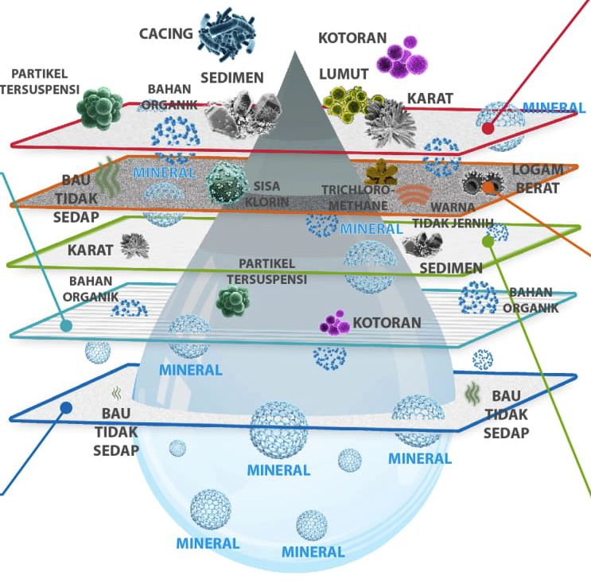
Tahap 1: PP 1
Filtrasi Kasar
Tahap 4: UF
Filter Membran
Ultra-filtrasi
Tahap 2: GAC
Filter Karbon Aktif
Pre-Granular
Tahap 5: PAC
Filter Karbon Aktif
Post-Granular
Tahap 3: PP 2
Filtrasi Halus
Magnesium
Murni

Slide 34

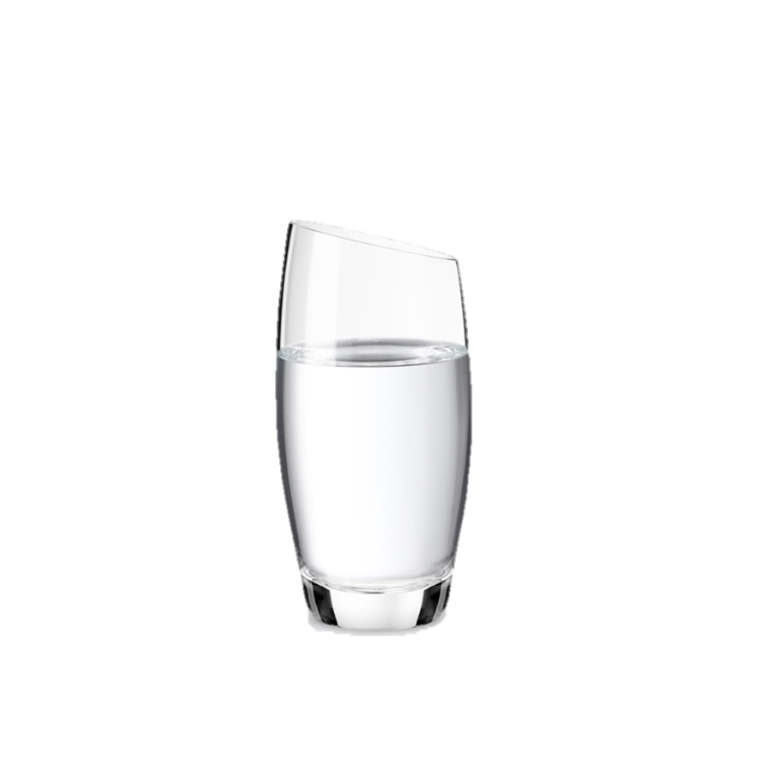
KEUNGGULAN PRODUK
Hemat Energi
Tanpa listrik, hanya menggunakan 4 baterai A3, tanpa limbah, tanpa pompa dan tidak berisik.
Proses Filtrasi Terpadu, Mencegah Kebocoran
Mengurangi sambungan pipa, tidak perlu lagi khawatir terhadap risiko pipa meledak.
Filter Sekali Pakai
Filter sekali pakai mencegah risiko adanya kontaminasi dari sisa bakteri.
Mudah Dipasang
Mengganti filter semudah mengganti bola lampu.
Alarm Pengingat Otomatis
Alarm otomatis untuk mengingatkan waktu mengganti filter.

Slide 35
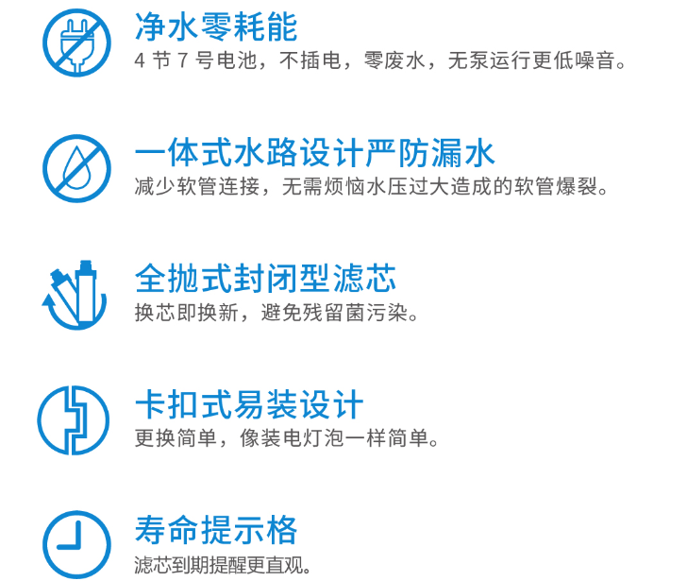
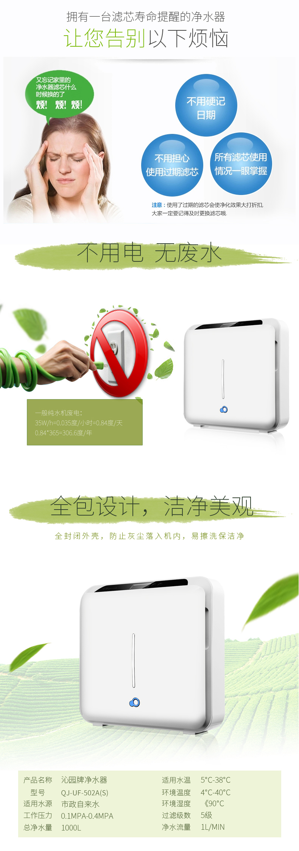
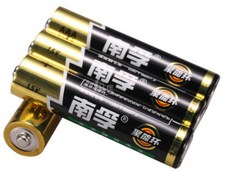
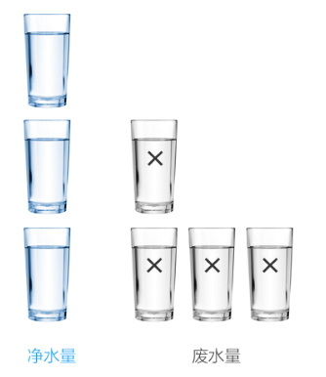


HEMAT ENERGI
4 Baterai A3, Tanpa Listik, Tanpa Limbah, Tanpa Pompa, Tanpa Berisik
4 Baterai A3,
Tanpa Listik,
Tanpa Limbah
(mesin air dengan listrik akan menghasilkan banyak limbah air)

Slide 36
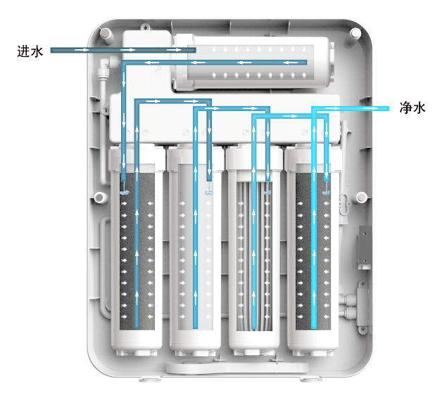
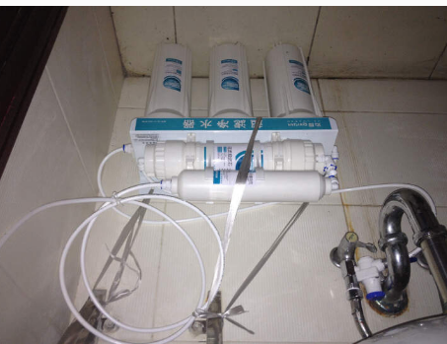
Proses Filtrasi Terpadu, Mencegah Kebocoran
Mengurangi sambungan pipa, tidak perlu khawatir terhadap risiko pipa meledak
Air masuk
Air hasil filtrasi
X

Slide 37
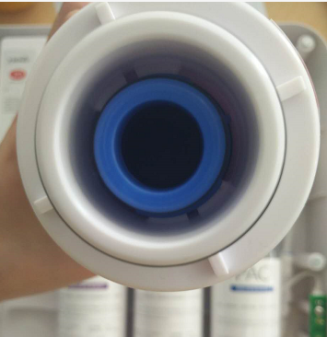
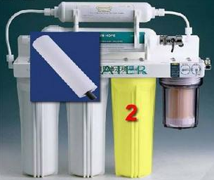
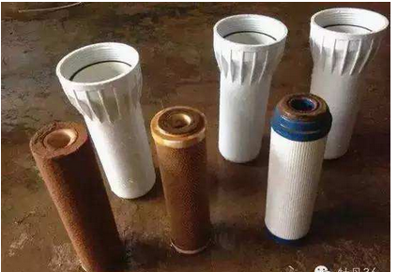
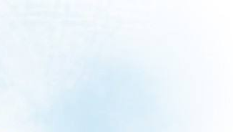
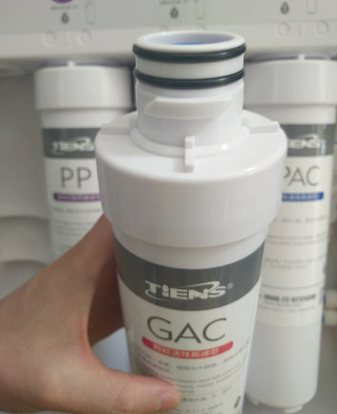
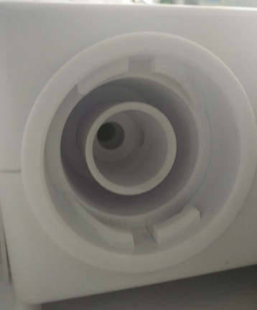
FILTER SEKALI PAKAI
Filter sekali pakai, mencegah polusi sekunder
AMAN!
Mengganti filter tapi tidak mengganti tempurung ?
Filter perlu dibersihkan ?
Proses filtrasi terpadu & tertutup, mencegah polusi sekunder
X

Slide 38




MUDAH DIPASANG
Mengganti filter semudah mengganti bola lampu
PRAKTIS!
Seperti mengganti
bola lampu,
Mudah Sekali
Dengan Snap & Lock mudah dipasang, cukup 2 langkah langsung OK

Slide 39


ALARM PENGINGAT OTOMATIS
Alarm otomatis untuk mengingatkan waktu mengganti filter
Tidak perlu khawatir akan masa kadarluarsa filter
Tekan tombol opsi untuk memilih filter yang berkedip
Tidak perlu mengingat kapan perlu mengganti filter
Opsi
Semua filter yang digunakan dapat dikontrol
Tekan tombol reset selama 3 detik untuk mereset filter
Tombol Reset

Slide 40


SERTIFIKASI PRODUK

Slide 41

SERTIFIKASI PRODUK
Tiens Ultrafiltration Water Purifier mampu menghilangkan semua bakteri E.Coli dalam air.

Slide 42

Fluorida (F), Kromium (Cr), Besi (Fe), Khlorida (Cl), Manga,n (Mn), Seng (Zn), Tembaga, (Co), Natrium (Na)
Tiens Ultrafiltration Water Purifier melindungi
8 jenis mineral utama yang penting dalam air.

Slide 43




Tampilan Produk
Panel Indikator
Pengait di Dinding
Desain Ekslusif
Slot Pengunci
Tampilan Samping

Slide 44

PERBANDINGAN PRODUK WATER PURIFIER DI MARKET

Slide 45



Perbandingan Harga Water Purifier
Produk
Brand | TIENS | Axxxx | Kxxxx | Nuxxxx
Jenis Filtrasi | PP Filtrasi Kasar GAC PP Filtrasi Halus UF PAC | Pre-Filter Pre-Purifikasi Filter Filter Karbon Aktif Lampu UV | Ceramic filter 2-3. Filter Karbon Aktif Granular Bioceramic Ball & Ball ORP Optimisasi Energi Filter Karbon Aktif Nano | Polypropylene Pleated Prefiltration Compressed Activated Carbon Block 3. Polyether Sulfone (PES) Membrane Cold Cathode Lampu UV
Harga Distributor | 5.200.000 | 11.581.000 | 8.390.000 | 8.950.000

Slide 46
Perbandingan Teknologi Water Purifier
Parameter | Tiens Ultrafiltration Water Purifier | Karbon Aktif + Reverse Osmosis | Karbon Aktif+ UV Sterilizer
Harga Produk | Terjangkau | Mahal | Mahal
Biaya Perawatan | Terjangkau | Mahal | Mahal
Penggunaan Listrik | Tanpa listrik | Memerlukan listrik | Memerlukan listrik
Ramah Lingkungan | Ramah lingkungan | Tidak ramah lingkungan | Ramah lingkungan
Limbah Air | Tidak ada | Banyak air yang terbuang (±85%) | Tidak ada
Menghilangkan sisa dan bau klorin | ✔ | ✔ | ✔
Menghilangkan bakteri E.coli | ✔ | ✔ | ✔
Menghilangkan partikel debu dan kotoran | ✔ | ✔ | X
Menjaga kandungan mineral dalam air | ✔ | X | ✔
Notes:
净水机技术比较

Slide 47
Perbandingan Harga Water Purifier & Air Kemasan
** Berdasarkan rekomendasi World Health Organization (WHO), jumlah minimal air yang dikonsumsi per hari untuk orang dewasa adalah 3,7L untuk pria dan 2,7L untuk wanita. Mari kita asumsikan saja sehari 3L per orang.
Asumsikan bila 1 keluarga ada 4 orang = 12 L !
Produk | Harga / L (Rp) | Biaya 12L / Hari (Rp) | Biaya 12L / Tahun (x 365 hari)
Air Kemasan Botol (1,5L = IDR5,800) | 3,868 | 46,416 | 16,941,840
Air Kemasan Galon (19L= IDR20,000) | 1,052 | 12,624 | 4,607,760
Tiens Ultrafiltration Water Purifier | - | 9,280 | 3,341,000
TIENS Water Purifier Lebih Sehat, Lebih Aman, Lebih Ekonomis!

Slide 48

Harga & Masa Pakai Produk
No | Nama Produk | Harga Distributor | PV/BV | Rasio PV/BV | Masa Pakai
1 | TIENS Ultrafiltration Water Purifier TQ-Z22 | 5,200,000 | 2,600 | 55% | -
2 | [1] Melt Blown Polypropylene Filter(PP Filtrasi Kasar) | 208,000 | 104 | 55% | 3 bulan
3 | [2] Filter Karbon Aktif Pre-Granular (GAC) | 260,000 | 130 | 55% | 6 bulan
4 | [3] Melt Blown Polypropylene Filter(PP Filtrasi Halus) | 234,000 | 117 | 55% | 3 bulan
5 | [4] Filter Membran Ultrafiltrasi(UF) | 533,000 | 267 | 55% | 12 bulan
6 | [5] Filter Karbon Aktif Post-Granular (PAC) | 260,000 | 130 | 55% | 6 bulan
Notes:
Change to IDR

Slide 49

SUPPORT OLEH TIENS

Slide 50

Media Cetak
PPT Produk
Media Digital
Video Produk
Layanan Purna Jual
Garansi 1 Tahun
Leaflet
Brosur
Poster
X-Banner
Video Cara Pemasangan Produk
Video Demonstrasi Produk
FAQ
Layanan Pemeliharaan
Info lebih lanjut hubungi :
Customer Service TIENS Indonesia +6221 6470 3232
Kunjungi kantor cabang atau stokist resmi terdekat di area Anda!

Slide 51

10 PERTANYAAN UMUM
(FAQ)

Slide 52
Pertanyaan Umum
Berapa ukuran partikel kontaminan yang dapat disaring?
Partikel kontaminan yang dapat disaring hingga berukuran mikron, dimana
0,01 mikron setara dengan 10 nano meter (nm) atau 1000 kali lipat lebih kecil dibanding rambut manusia.

Slide 53
Pertanyaan Umum
2. Berapa pH air hasil filtrasi? Apakah air hasil filtrasi bersifat basa?
Berdasarkan hasil uji laboratorium di KAN Indonesia, pH air hasil filtrasi adalah 7,5 di mana berdasarkan ilmu kimia, pH di atas 7 dikategorikan sebagai basa.

Slide 54
Pertanyaan Umum
3. Jenis mineral bermanfaat apa saja yang telah dipertahankan saat
memfiltrasi air dengan TIENS Ultrafiltration Water Purifier?
Berdasarkan hasil uji laboratorium di KAN Indonesia, ada 8 mineral utama yang penting bagi tubuh dan tetap dipertahankan saat memfiltrasi yakni Fluorida (F), Kromium (Cr), Besi (Fe), Khlorida (Cl), Mangan (Mn), Seng (Zn), Tembaga (Co), dan Natrium (Na). Selain itu, produk ini juga dapat mempertahankan mineral lain seperti Kalsium, Magnesium, Fosfor, Litium, Strontium, Selenium, Bromida, Iodida, Metasilikat, serta ion logam dan non logam.

Slide 55
Pertanyaan Umum
Apa kelebihan Teknologi Ultrafiltrasi dibandingkan dengan Teknologi RO
pada Water Purifier yang paling banyak ditemukan di market ?
Teknologi RO dapat menghilangkan semua partikel / zat yang berada dalam air, sedangkan Teknologi Ultrafiltrasi selain mampu menghilangkan partikel berbahaya dalam air juga tetap mempertahankan zat mineral yang bermanfaat bagi tubuh.

Slide 56
Pertanyaan Umum
Apa perbedaan air mineral hasil filtrasi TIENS Ultrafiltration Water Purifier dengan air mineral komersial yang ada di market?
Air hasil filtrasi dengan TIENS Ultrafiltration Water Purifier kaya akan mineral karena ia mempertahankan air mineral yang ada dalam sumber air, sedangkan air mineral komersial biasanya menambahkan mineral pada saat akhir diproduksi, seperti KCL, MgSO4, dan sebagainya.
Selain itu, karena air adalah sumber kebutuhan sehari-hari, menggunakan TIENS Ultrafiltration Water Purifier untuk memperoleh kandungan mineral yang bermanfaat dalam air jauh lebih ekonomis dibanding membeli air mineral.

Slide 57
Pertanyaan Umum
Pada umumnya, untuk menilai kualitas air akan dilakukan pengujian TDS ?
Apa itu TDS? Mengapa Tiens tidak melakukan uji TDS pada Ultrafiltration
Water Purifier ?
TDS adalah zat atau partikel padat terlarut yang ditemukan dalam air termasuk mineral natrium (kalsium, magnesium, kalium, karbonat, nitrat, bikarbonat, klorida dan sulfat. Uji TDS tidak akan menunjukkan hasil yang akurat karena Tiens Ultrafiltration Water Purifier selain mampu menghilangkan partikel juga dapat mempertahankan mineral bermanfaat dalam air.

Slide 58
Pertanyaan Umum
7. Bagaimana cara mengetahui masa pakai filter dan baterai telah habis.?
Pada tampilan depan produk tersedia panel indikator & nomor pada panel indikator akan berkedip saat masa pakai telah habis untuk menunjukkan filter mana yang perlu diganti. Begitu pula sama halnya dengan baterai.

Slide 59
Pertanyaan Umum
Saat masa pakai filter telah habis, bagaimana cara menggantinya? Apakah
perlu memanggil seorang teknisi profesional ?
Semua filter pada Tiens Ultrafiltration Water Purifier dapat diganti oleh Anda sendiri sehingga tidak perlu mengeluarkan biaya memanggil teknisi. Caranya juga sangat mudah, semudah mengganti bola lampu.

Slide 60
Pertanyaan Umum
9. Saat pemasangan pertama kali, air yang keluar akan berwarna gelap ? Apa
penyebabnya ? Kapan boleh diminum ?
TIENS Ultrafiltration Water Purifier menggunakan filter karbon aktif, sehingga saat pertama kali digunakan abu karbon di permukaan akan ikut tercuci dengan aliran air. Untuk pertama kali penggunaan (dan bila tidak dipakai lebih dari 3 hari), bilas kira-kira setengah jam sebelum menggunakan mesin, sampai air jernih.

Slide 61
Pertanyaan Umum
10. Apakah bisa memakai air sungai/sumur?
Disarankan memakai air keran sebab air keran telah melewati penyaringan awal. Kalau memakai air sungai/sumur, filter di TIENS Ultrafiltration Water Purifier akan cepat sekali diganti sebab air sungai/sumur belum mengalami penyaringan sama sekali.

Slide 62

Meningkatkan kualitas,
rasa dan aroma makanan, sup dan teh
Bayi Tumbuh Sehat
Masak Nasi Harum & Manis
Aroma Segar Sup
Kaya Nutrisi
Keharuman Aroma Teh yang Memikat

Slide 63


THANK YOU

